Slide 1
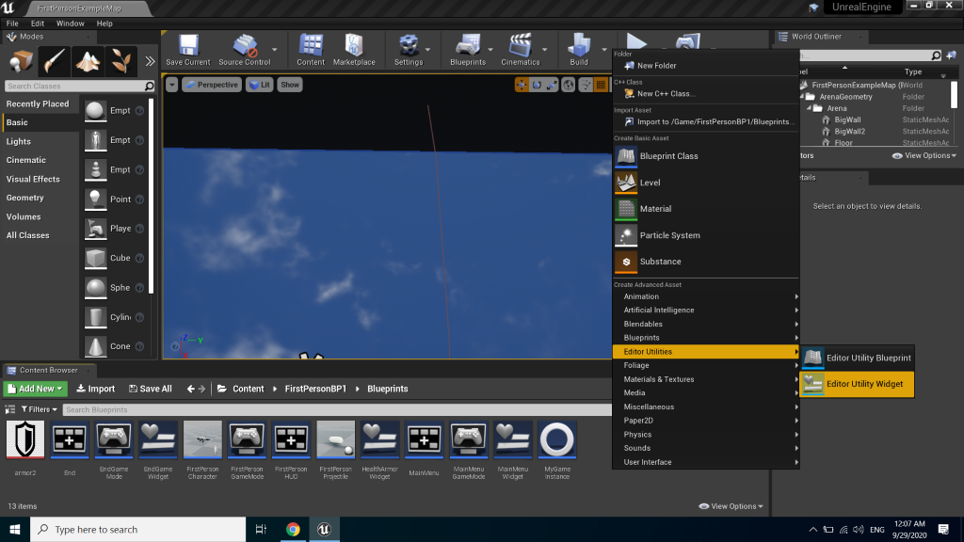
KREIRANJE MENIJA
Desnim klikom na polje Blueprints, otvara nam se mogucnost da u padajućoj listi Editor Utilities, izaberemo Utility Wiget koji cemo koristiti da kreiramo meni na nacin naveden ispod.

Slide 2
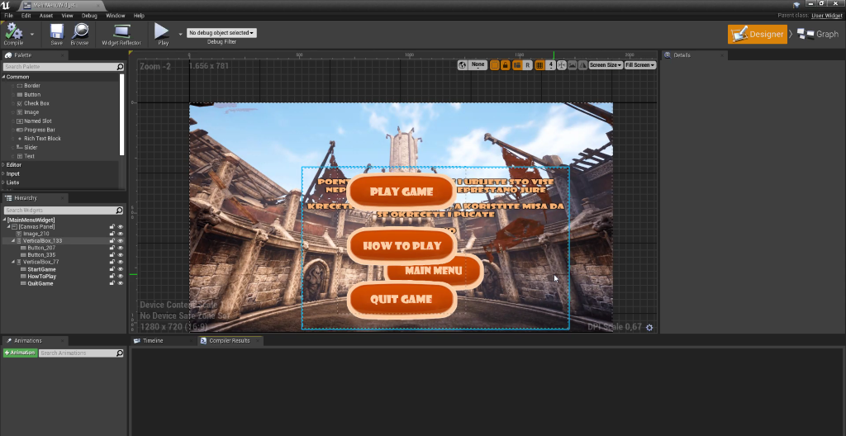
POČETNI MENI
Ovo je dizajin našeg početnog menija. Sa leve strane imamo izbor dugmica I labela koje ćemo koristiti za dizajniranje željenog menija, koji se dobija prostim prevlačenjem dugmica I labela.

Slide 3
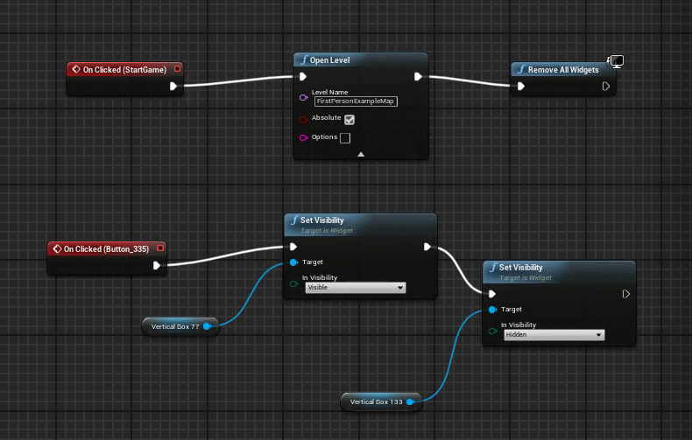
Na slici ispod imamo blue print koji nam govori o akcijama koje se dešavaju prilikom klika na određeno dugme.

Slide 4
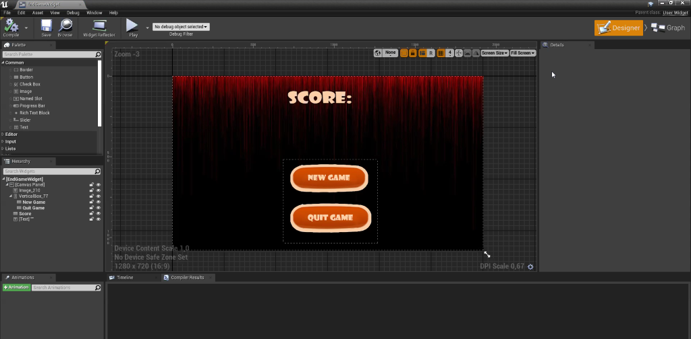
ZAVRSNI MENI
Ovde je predstavljen dizajn kranjeg menija na kojem je takođe prikazan I Score igrice.

Slide 5
Akcije koje se preduzimaju klikom na određene dugmiće.

Slide 6
Blue print koji se nalazi na slici ispod prati Score, odnosno krajnji rezultat koji ste ostvarili tokom igre.

